Slide 1



TOÁN
2

Slide 2
KHỞI ĐỘNG

Slide 3
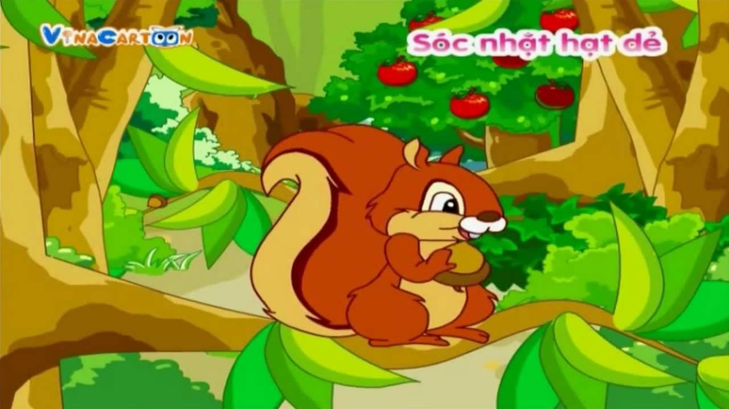


Chú Sóc nâu đang cố gắng nhặt những hạt dẻ để mang về tổ. Các con hãy giúp đỡ chú Sóc bằng cách trả lời đúng các câu hỏi nhé.

Slide 4

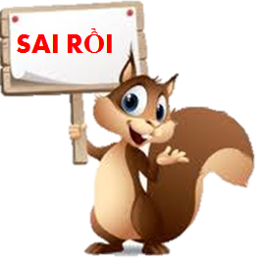
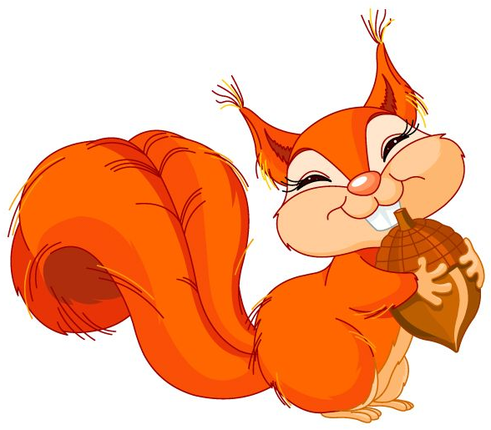
Viết phép nhân thích hợp.
3
4
5
2
6
9
11
9
A: 5 x 2 = 10
B: 2 x 5 = 10

Slide 5

Chuyển tổng các số hạng bằng nhau thành phép nhân.
3 + 3 + 3 + 3 = 12
A: 3 x 4 = 12
B: 4 x 3 = 12

Slide 6

3 đàn gà có tất cả số con gà là:
A: 3 x 4 = 12
B: 4 x 3 = 12

Slide 7
BÀI 37
PHÉP NHÂN
(Tiết 2)
CHỦ ĐỀ 8:
PHÉP NHÂN, PHÉP CHIA

Slide 8

S/6

Slide 9
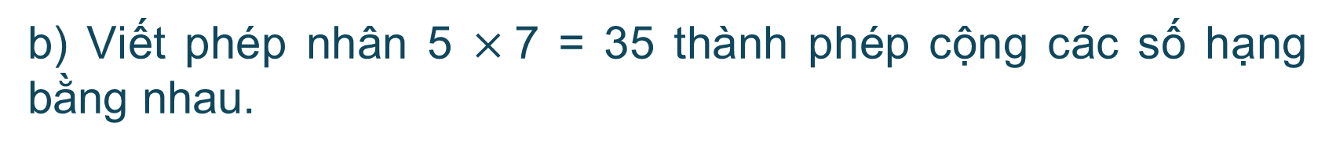
1
a) Viết 2 + 2 + 2 + 2 + 2 = 10 thành phép nhân.
2 x 5 = 10
b) Viết phép nhân 5 $×$7 = 35 thành phép cộng các số hạng bằng nhau.
5 x 7 = 5 + 5 + 5 + 5 + 5 + 5 + 5 = 35

Slide 10
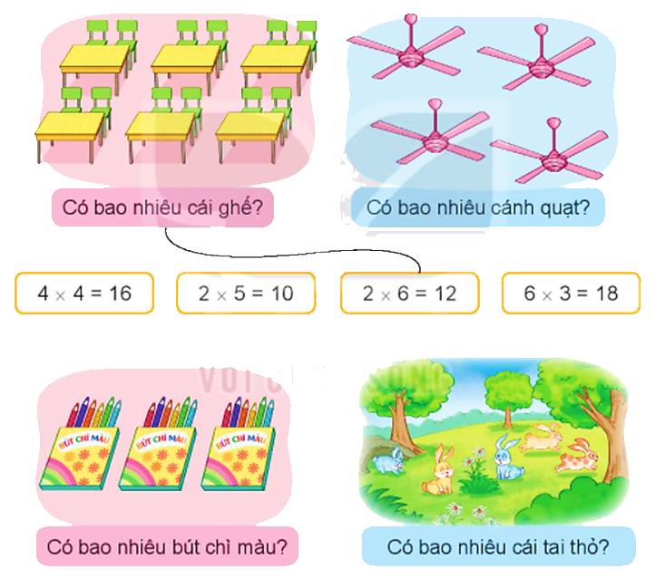
2
Tìm phép nhân phù hợp với câu trả lời cho mỗi câu hỏi.

Slide 11
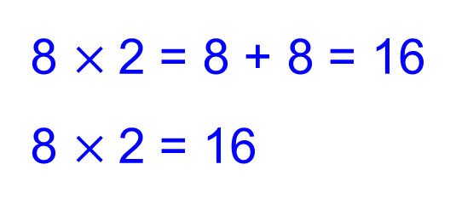
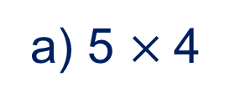
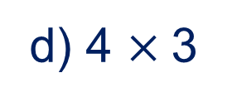
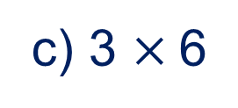

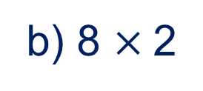
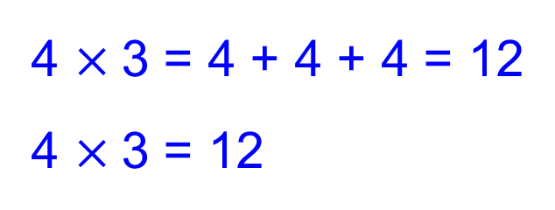
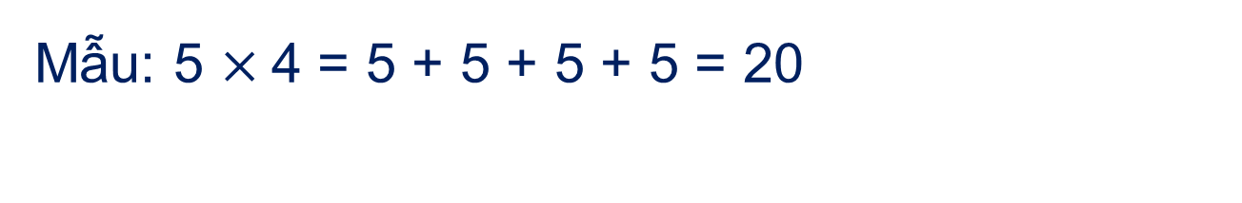
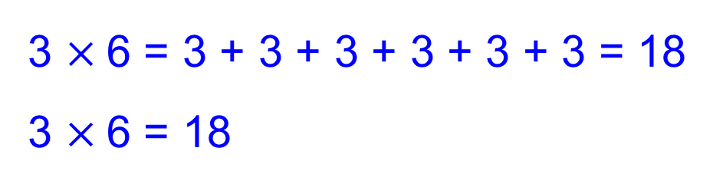
3
Tính (theo mẫu).
a) 5 $×$4
b) 8 $×$2
8 $×$2 = 8 + 8 = 16
8 $×$2 = 16
Mẫu: 5 $×$4 = 5 + 5 + 5 + 5 = 20
5 $×$4 = 20
c) 3 $×$6
d) 4 $×$3
3 $×$6 = 3 + 3 + 3 + 3 + 3 + 3 = 18
3 $×$6 = 18
4 $×$3 = 4 + 4 + 4 = 12
4 $×$3 = 12

Slide 12
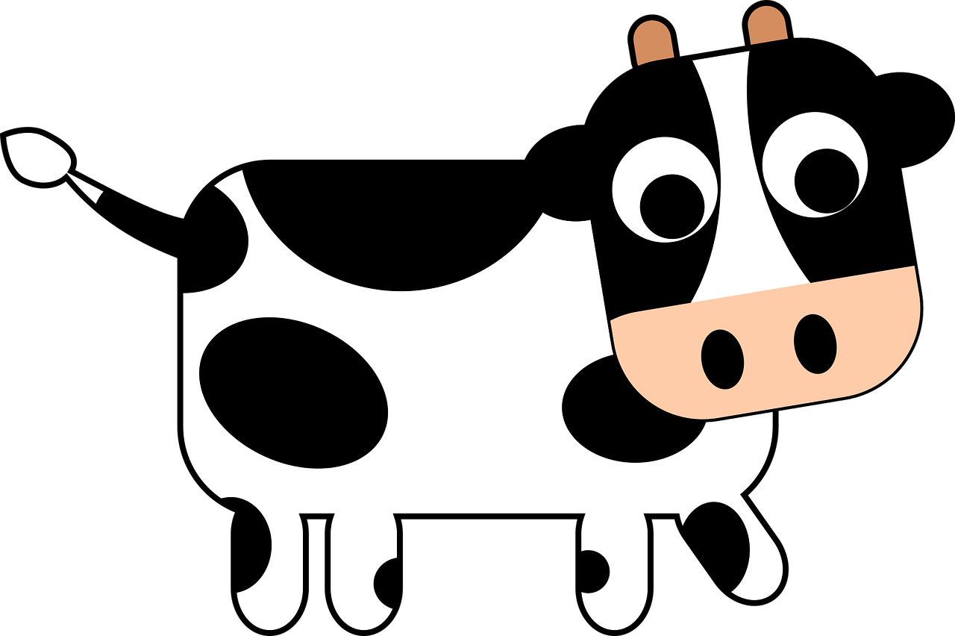
CỦNG CỐ
Viết phép nhân để tính số chân của 3 con bò.
4 x 3 = 12

Slide 13

TIẾNG VIỆT 2

Slide 14
Bài 1
CHUYỆN BỐN MÙA
Viết: Chữ hoa Q
S/10

Slide 15
Quan sát chữ hoa Q (cỡ chữ vừa)
1
6
5
5
Q
4
4
3
3
2
2
1
Đường
kẻ đậm
1
2
3
4

Slide 16
Quan sát chữ hoa Q (cỡ chữ nhỏ)
1
Q
2
1
1
2

Slide 17
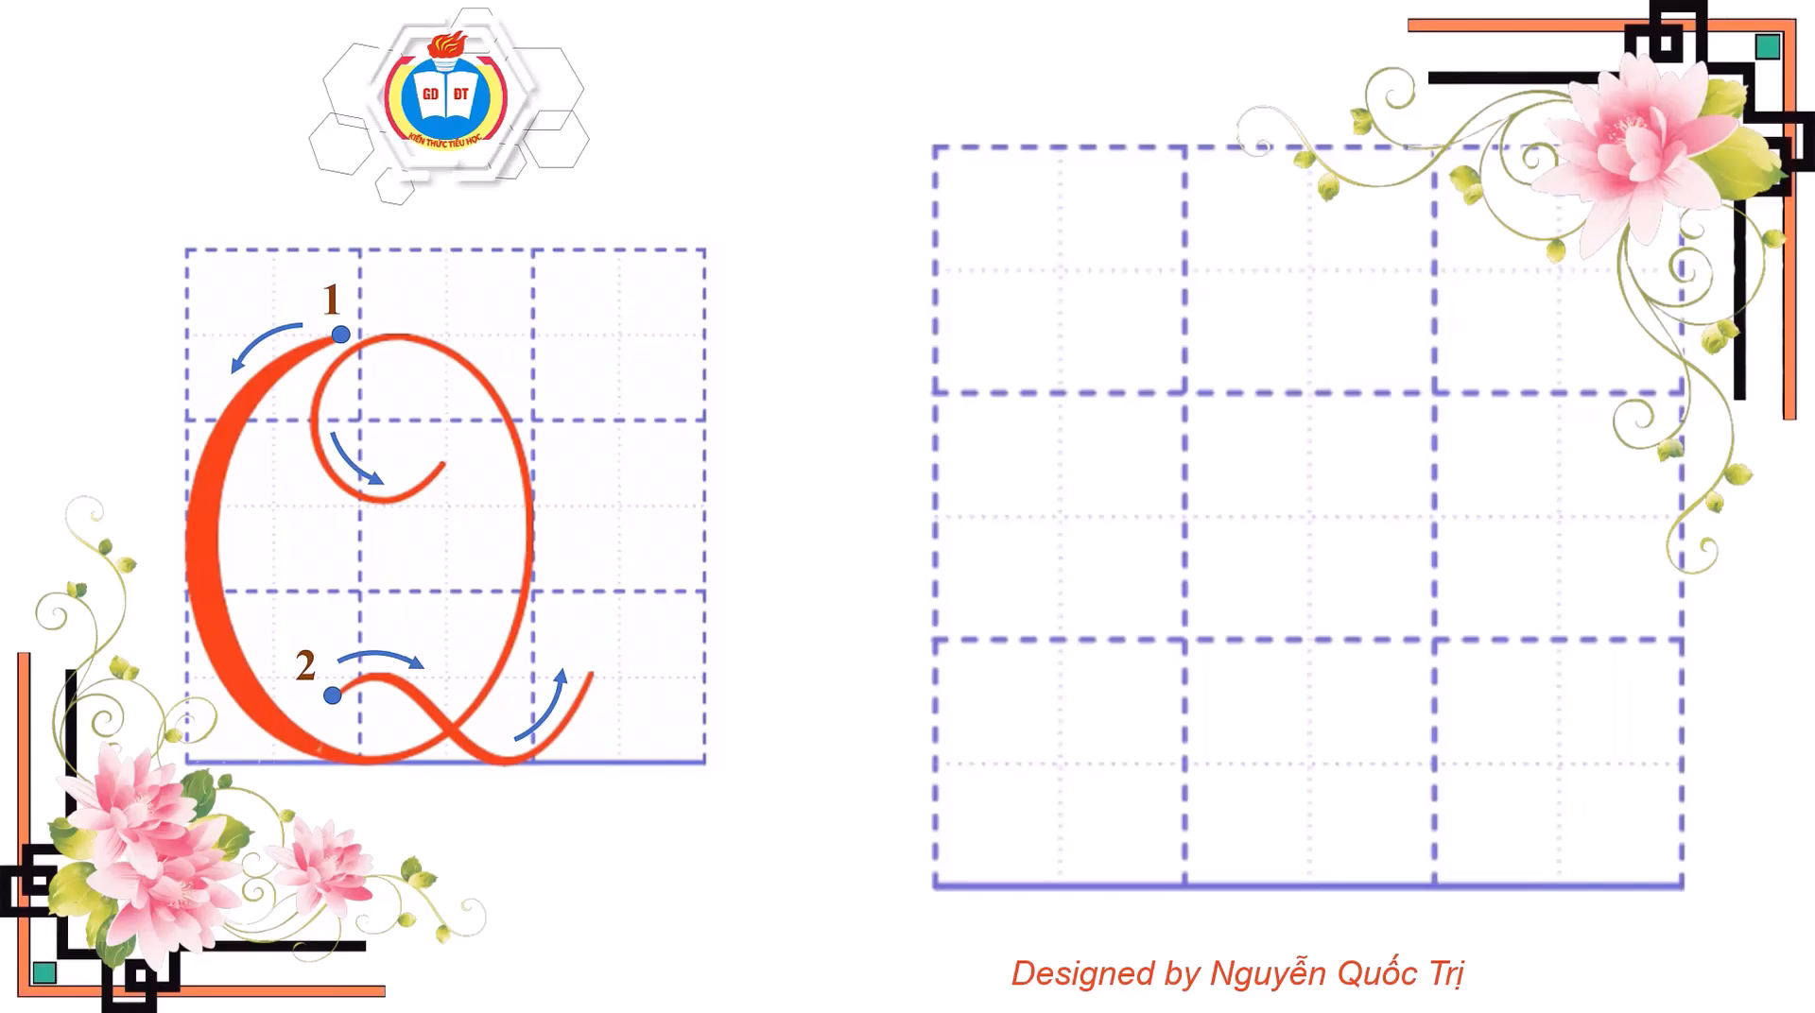
Quan sát và viết chữ hoa Q (cỡ chữ vừa)
Quan sát và viết chữ hoa Q (cỡ chữ vừa)
2
2

Slide 18
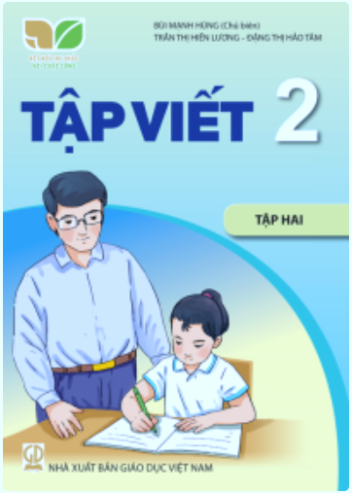

Trang 2

Slide 19

3
Viết câu ứng dụng
QΜɐ hưΩg em có đŬg lúa xaζ.
o
o
o
o
o
o

Slide 20
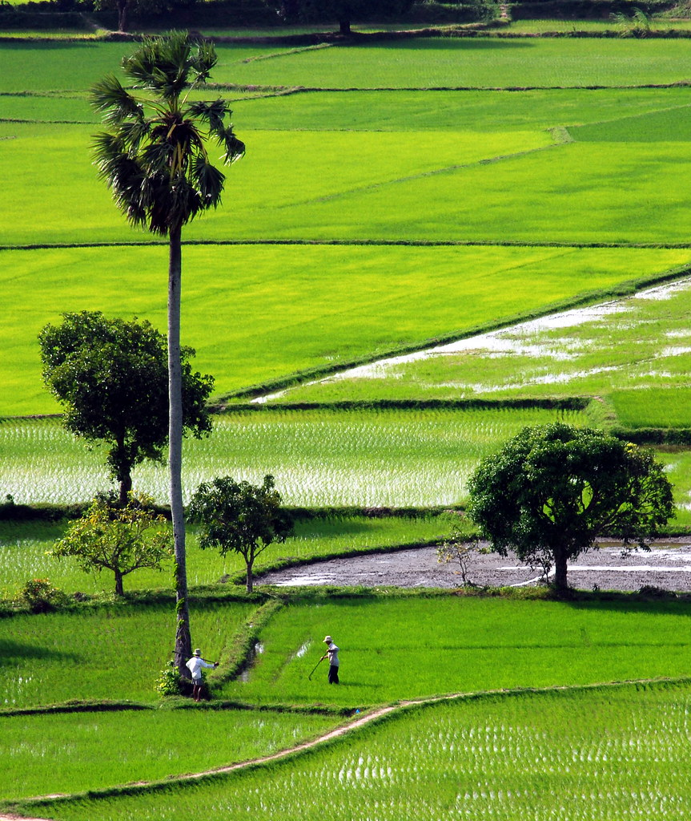
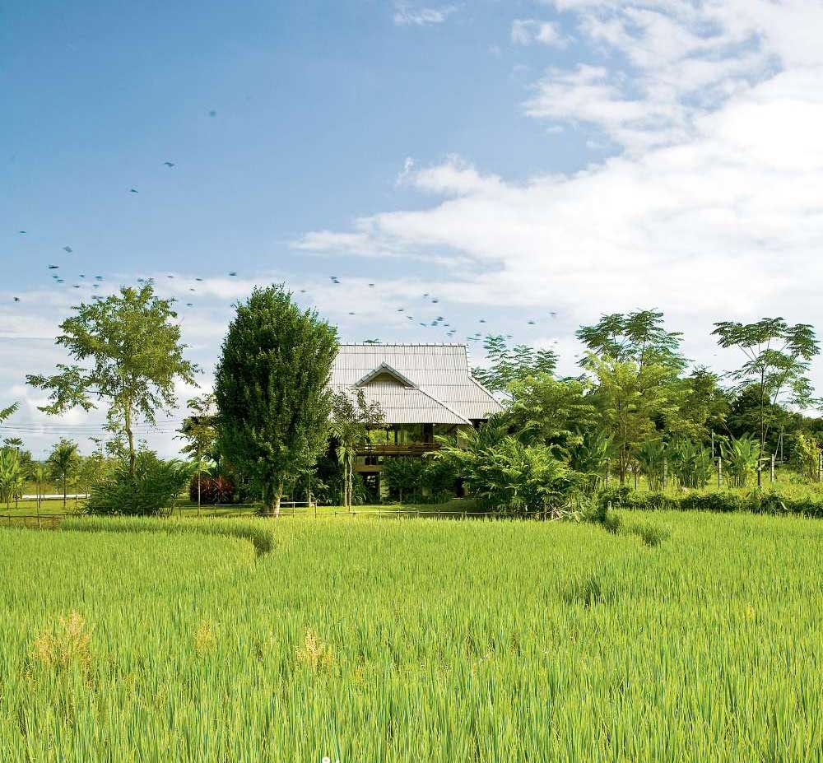

Slide 21
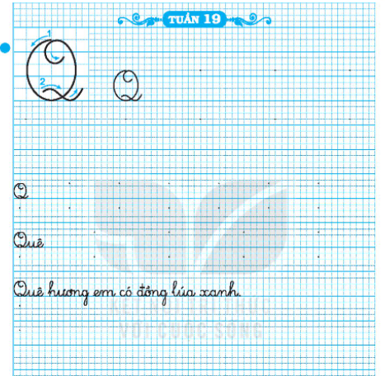
Trang 2

Slide 22
TIẾNG VIỆT 2

Slide 23
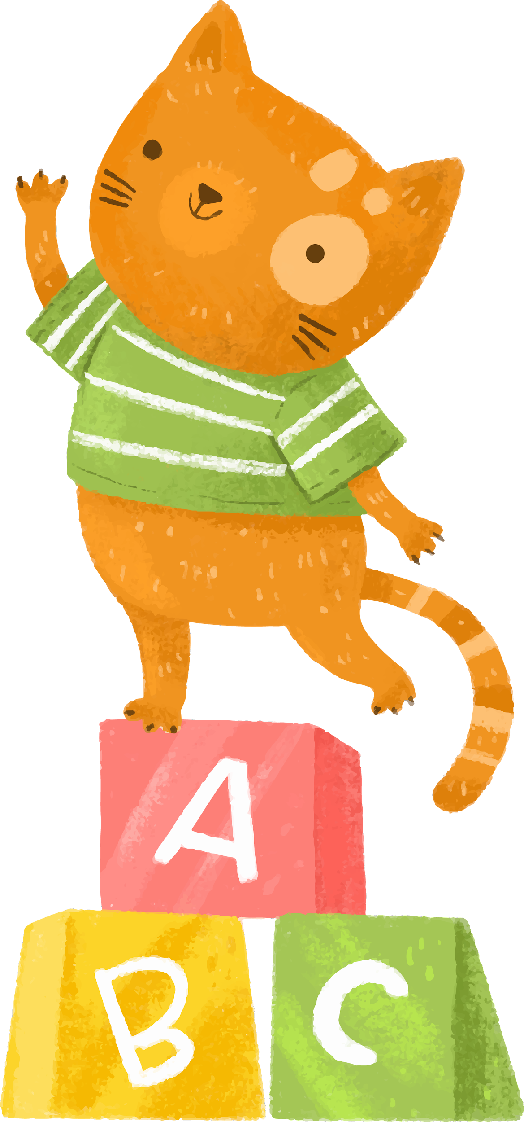
Bài 1
Nói và nghe:
CHUYỆN BỐN MÙA
S/11

Slide 24
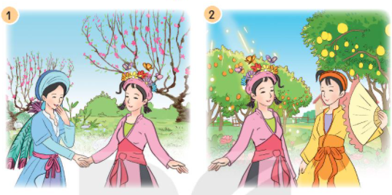
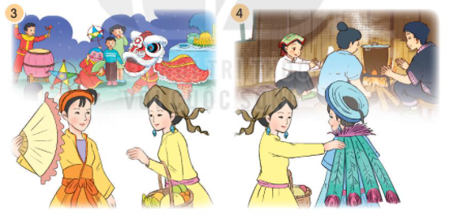
1. Dựa vào tranh và câu hỏi gợi ý, nói về nội dung của từng tranh.
Chuyện bốn mùa
Nàng tiên mùa đông nói gì với nàng tiên mùa xuân?
Theo nàng Xuân, vườn cây vào mùa hạ như thế nào?
Nàng tiên mùa hạ nói gì với nàng tiên mùa thu?
Nàng tiên mùa thu thủ thỉ với nàng tiên mùa đông điều gì?

Slide 25
2. Kể lại từng đoạn của câu chuyện theo tranh.
Chuyện bốn mùa
Nàng tiên mùa đông nói gì với nàng tiên mùa xuân?
Theo nàng Xuân, vườn cây vào mùa hạ như thế nào?
Nàng tiên mùa hạ nói gì với nàng tiên mùa thu?
Nàng tiên mùa thu thủ thỉ với nàng tiên mùa đông điều gì?

Slide 26

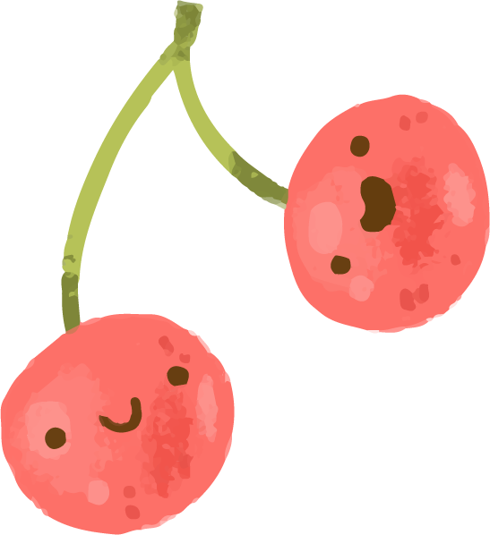
Nội dung
Bốn mùa xuân, hạ, thu, đông mỗi mùa một vẻ đẹp riêng, đều có ích cho cuộc sống.

Slide 27
Củng cố

Slide 28


Mùa nào giúp cây cối đâm chồi,
nảy lộc?
A. Mùa xuân
B. Mùa thu
C. Mùa hè

Slide 29
Đâu là nội dung của câu chuyện
Chuyện bốn mùa?
A. Mùa xuân là mùa đẹp nhất trong năm. Mọi người chỉ nên yêu thích mùa xuân.
B. Bốn mùa xuân, hạ, thu, đông mỗi mùa một vẻ đẹp riêng, đều có ích cho cuộc sống.
Notes:
GV có thể hỏi thêm nd củng cố

Slide 30
Nêu cảm nhận của em về bốn mùa trong năm.

Slide 31
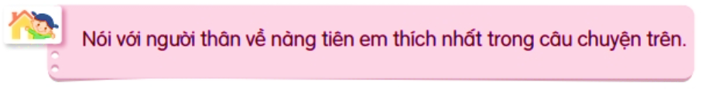
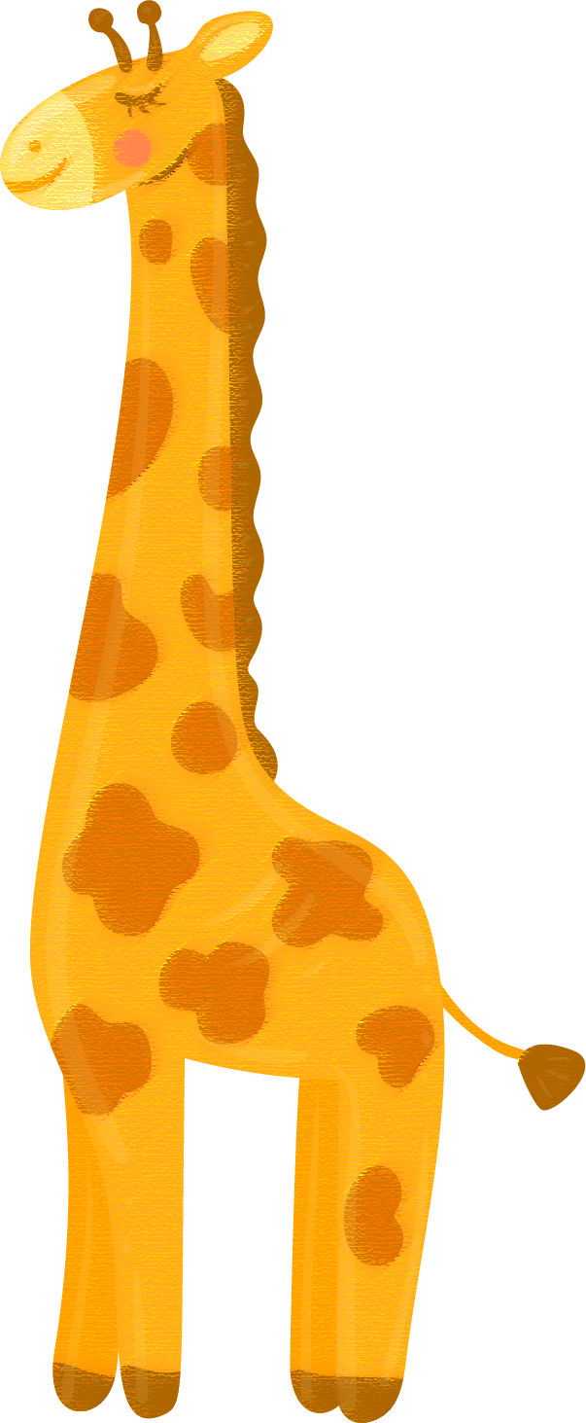
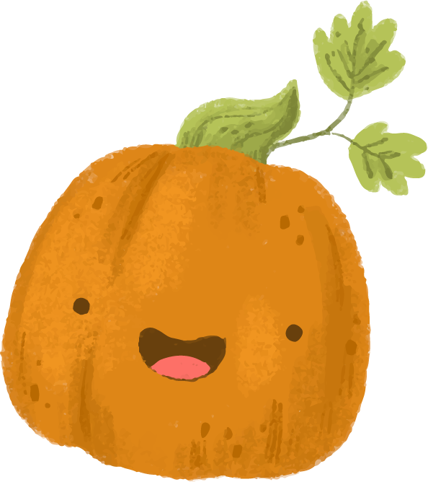
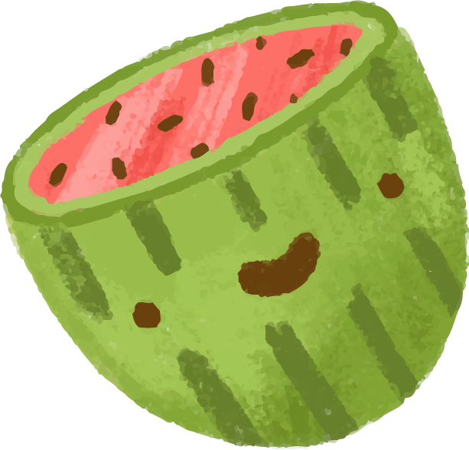

Slide 32
Củng cố

